Slide 1
异常控制流：异常与进程 计算机系统基础

Slide 2
主要内容
进程的状态和终止
进程的创建
子进程的回收与同步
创建不同的进程

Slide 3
系统调用
// fopen.c
FILE *fopen(const char *fname, const char *mode) {
int flags = mode2flags(mode);
if (!flags) return NULL;
int fd = open(fname, flags, DEFPERMS);
if (fd == -1) return NULL;
return fdopen(fd, mode);
}
// open.S
.global open
open:
mov $SYS_open, %eax
syscall
cmp $SYS_error_thresh, %rax
ja __syscall_error
ret
当一个程序希望产生超出自身进程范围的影响时，必须请求内核的帮助
例如：
读取/写入文件
获取当前时间
分配内存（sbrk）
创建新进程
Notes:
If you dug into the code of the C library, you might see that fopen uses another function called just “open” to do most of its work, but “open” is defined in assembly language and it doesn’t seem to do very much, it just puts a constant in EAX and uses this special “syscall” instruction and then compares RAX with another constant and either returns or jumps to error handling code.
Well, like I said, “syscall” makes a function call into the kernel. The kernel will do all the real work. It gets the arguments to open from the usual argument registers, and the value it returns in RAX is either the return value or an error code.
We have to use a special instruction to call the kernel because the kernel has special privileges. It can do things like change the page tables and talk directly to I/O devices. So you can’t just jump into its code anywhere.

Slide 4
系统调用的错误处理
出错时，Linux 系统级函数通常返回 -1，并设置全局变量 errno 以指示错误原因
硬性规则：
必须检查每个系统级函数的返回状态
唯一的例外是少数返回 void 的函数
示例：
if ((pid = fork()) < 0) {
fprintf(stderr, "fork error: %s\n", strerror(errno));
exit(1);
}

Slide 5
错误报告函数
可以使用错误报告函数进行一定程度的简化
void unix_error(char *msg) /* Unix-style error */
{
fprintf(stderr, "%s: %s\n", msg, strerror(errno));
exit(1);
}
if ((pid = fork()) < 0)
unix_error("fork error");
Note: csapp.c exits with 0. --> 1.
出现问题时退出并不总是合适的
Notes:
It gets repetitive writing fprintf stderr blah blah strerror errno blah exit 1, so some people like to define a helper function that encapsulates it. You’ll see this in the starter code for shell and proxy. But this is only the Right Thing if exiting is the Right Thing.
[next] The textbook’s sample code has bugs in some of its error reporting functions. If you see exit 0 in an error reporting function, change it to 1.

Slide 6
错误处理包装
使用 Stevens 风格的错误处理包装函数进一步简化代码
pid_t Fork(void)
{
pid_t pid;
if ((pid = fork()) < 0)
unix_error("Fork error");
return pid;
}
pid = Fork(); // Only returns if successful
这通常不是你在实际应用程序中希望采用的方法
¹Richard Stevens UNIX Networking Programming Vol 1，2；TCP/IP Illustrated Vol 1，2，3
Notes:
The textbook, and these slides, compact things even further with “Stevens wrappers” that encapsulate both the error handling and the actual system call. Whenever you see a system call spelled with an uppercase first letter, it’s one of these wrappers. It takes the same arguments as the bare system call and it returns only if it succeeds.
We like this for the slides because it gets the error handling out of the way and makes the slides easier to read, but it’s almost never the right thing to do in a real program, because, again, exiting isn’t always the right thing.

Slide 7
获取进程 ID
pid_t getpid(void)
返回当前进程的 PID
pid_t getppid(void)
返回父进程的 PID

Slide 8
进程的状态和终止
从程序员的角度，我们可以认为进程总是处于下面四种状态之一：
Running
进程正在执行指令，或者在有足够的 CPU 核心时可以执行指令。
Blocked / Sleeping
进程无法继续执行指令，直到某些外部事件发生（通常是 I/O 事件）
Stopped
进程被用户操作（如按下 Control-Z）阻止执行。
Terminated / Zombie
进程已经完成，但其父进程尚未收到通知。

Slide 9
终止进程
// 简化的 __libc_start_main 逻辑
int __libc_start_main(
int (*main)(int, char**, char**),
int argc,
char** argv,
void (*init)(void),
void (*fini)(void),
void (*rtld_fini)(void),
void* stack_end
) {
// ... 各种初始化 ...
int result = main(argc, argv, __environ);
exit(result); // 用main的返回值调用 exit
return result; // 永远不会执行到这里
}
进程会因为三种原因终止：
从 main 程序返回（自动调用exit函数）
显示调用 exit 函数
收到一个信号，其默认行为是终止进程（见下文）
void exit(int status)
以 status 退出状态来终止进程
约定：正常返回状态为 0，错误时为非零
另一种设置退出状态的方法是从 main 程序中返回一个整数值
exit 被调用一次但从不返回
Notes:
Exit is another of those rare system calls that can’t fail.

Slide 10
exit调用一次，从不返回
exit系统调用时，内核：
立即终止该进程
通知该进程的父进程
释放该进程占用的资源（文件描述符、内存、进程表项、信号量、锁、定时器等）
因此，exit()后面的代码，从不执行

Slide 11
主要内容
进程的状态和终止
进程的创建
子进程的回收与同步
创建不同的进程

Slide 12
创建进程
父进程通过调用 fork 函数创建一个新的运行的子进程
int fork(void)
返回 0 给子进程，返回子进程的 PID 给父进程
子进程几乎和父进程一模一样
子进程获得与父进程用户级虚拟地址空间相同的（但是独立的）一份副本
子进程获得与父进程打开文件描述符相同的一份副本
子进程的 PID 与父进程不同
fork 函数是有趣的（也常常令人迷惑），因为它被调用一次，却会返回两次

Slide 13
fork 的概念视图
Memory
Memory
parent
child
Stack
➔
Stack
Stack
Heap
Heap
Heap
Data
Data
Data
Code
Code
Code
Saved registers
Saved registers
Saved registers
CPU
CPU
Registers
Registers
创建执行状态的完整副本：
指定一个为父进程，一个为子进程
恢复父进程或子进程的执行
（优化：使用写时复制（copy-on-write）避免内存拷贝）

Slide 14
fork 示例1
调用一次，返回两次
并发执行
无法预测父子进程的执行顺序
两份同样但独立的地址空间
当 fork 返回时，x 在父进程和子进程中都为 1
对 x 的后续更改是独立的
共享文件
stdout 在父进程和子进程中都是一样的
int main(int argc, char** argv)
{
pid_t pid;
int x = 1;
pid = Fork();
if (pid == 0) { /* Child */
printf("child : x=%d\n", ++x);
return 0;
}
/* Parent */
printf("parent: x=%d\n", --x);
return 0;
}
fork.c
linux> ./fork
parent: x=0
child : x=2

Slide 15
fork调用一次，返回两次
fork系统调用时，内核创建执行状态的完整备份
两个备份独立维护自己的PC寄存器值、代码块
因此，当syscall返回用户空间时，这两个进程的后续指令会继续执行
int main(int argc, char** argv)
{
pid_t pid;
int x = 1;
pid = Fork();
if (pid == 0) { /* Child */
printf("child : x=%d\n", ++x);
return 0;
}
/* Parent */
printf("parent: x=%d\n", --x);
return 0;
}
int main(int argc, char** argv)
{
pid_t pid;
int x = 1;
pid = Fork();
if (pid == 0) { /* Child */
printf("child : x=%d\n", ++x);
return 0;
}
/* Parent */
printf("parent: x=%d\n", --x);
return 0;
}

Slide 16
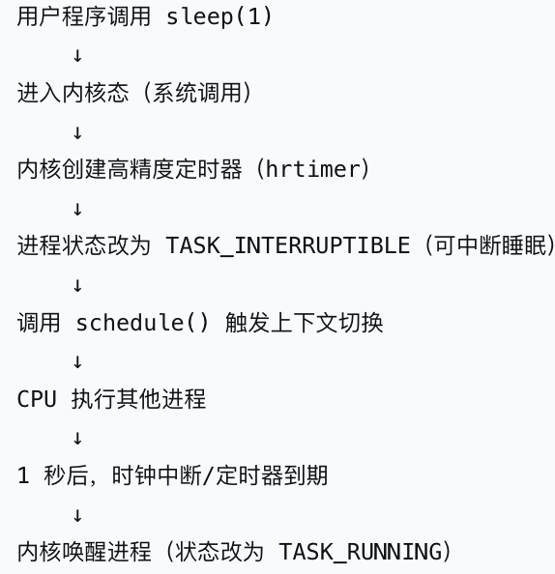
fork示例2
sleep(1)
int main(int argc, char** argv)
{
pid_t pid;
int x = 1;
pid = Fork();
if (pid == 0) { /* Child */
printf("\t>> child sleeps for 1s...\n");
sleep(1);
printf("\t>> child : x=%d\n", ++x);
return 0;
}
/* Parent */
printf("parent sleeps for 2s...\n");
sleep(2);
printf("parent: x=%d\n", --x);
return 0;
}
fork.c
linux> ./fork
parent sleeping for 2s...
>> child sleeping for 1s...
>> child : x=2
parent: x=0

Slide 17
fork示例2
int main(int argc, char** argv)
{
pid_t pid;
int x = 1;
pid = Fork();
if (pid == 0) { /* Child */
printf("\t>> child sleeps for 1s...\n");
sleep(1);
printf("\t>> child : x=%d\n", ++x);
return 0;
}
/* Parent */
printf("parent sleeps for 2s...\n");
sleep(2);
printf("parent: x=%d\n", --x);
return 0;
}
Fork从内核返回时，
内核恢复父进程
调用第一个printf；父进程进入内核态，并进入睡眠状态2秒
内核调度子进程
调用第一个printf；子进程sleep 1秒后，内核再次调度子进程，继续调用第2个printf；并结束子进程
内核调度父进程
继续调用第2个printf，并结束父进程
fork.c
linux> ./fork
parent sleeping for 2s...
>> child sleeping for 1s...
>> child : x=2
parent: x=0

Slide 18
fork示例3——多sleep一秒？
int main(int argc, char** argv)
{
pid_t pid;
int x = 1;
pid = Fork();
if (pid == 0) { /* Child */
printf("\t>> child sleeps for 2s...\n");
sleep(2);
printf("\t>> child : x=%d\n", ++x);
return 0;
}
/* Parent */
printf("parent sleeps for 2s...\n");
sleep(2);
printf("parent: x=%d\n", --x);
return 0;
}
Fork从内核返回时，
调度父进程允许
调用第一个printf，主动进入sleeping状态2秒
内核调度子进程
调用第一个printf，子进程sleep 2秒
内核调度父进程
调用第2个printf，并结束父进程
内核调度子进程
调用第2个printf，并结束子进程
fork.c
linux> ./fork
parent sleeping for 2s...
>> child sleeping for 2s...
parent: x=0
>> child : x=2

Slide 19
gdb调试多进程
gdb默认调试父进程
选项控制调试子进程
set follow-fork-mode child
调试
linux> gcc -g fork.c -o fork
linux> gdb ./fork
(gdb) set follow-fork-mode child
(gdb) b 28 # 在if(pid == 0)处设置断点
(gdb) run # 进程运行到断点
...接下来可以单步跟踪到child进程

Slide 20
使用进程图对 fork 进行建模
进程图是刻画并发程序中语句的偏序关系的工具
每个顶点对应于一条语句的执行
有向边 a -> b 表示语句 a 发生在语句 b 前
边上可以标记变量的当前值
对应于 printf 的顶点可以标记输出
每个图从没有入边的顶点开始
进程图的任何拓扑排序都对应一个可行的全序排列
顶点的全序排列中所有边都是从左向右的
任意一个可行的全序排列，都是可能的进程调度顺序
Notes:
topological sort拓扑排序

Slide 21
进程图实例
int main()
{
pid_t pid;
int x = 1;
pid = Fork();
if (pid == 0) { /* Child */
printf("child : x=%d\n", ++x);
exit(0);
}
/* Parent */
printf("parent: x=%d\n", --x);
exit(0);
}
child: x=2
子进程
printf
exit
x==1
parent: x=0
父进程
main
fork
printf
exit
fork.c

Slide 22
解读进程图
原始图：
重新标号的进程图：
child: x=2
可行的全序排序：
printf
exit
x==1
parent: x=0
main
fork
printf
exit
a
b
e
c
f
d
不可行的全序排序：
e
f
a
b
c
d
a
b
f
c
e
d

Slide 23
fork 示例：两个连续的 fork
Bye
void fork2()
{
printf("L0\n");
fork();
printf("L1\n");
fork();
printf("Bye\n");
}
printf
L1
Bye
printf
fork
printf
Bye
printf
L0
L1
Bye
forks.c
printf
fork
printf
fork
printf
可行的输出：
L0
L1
Bye
Bye
L1
Bye
Bye
不可行的输出：
L0
Bye
L1
Bye
L1
Bye
Bye

Slide 24
fork 示例：父进程中的嵌套 fork
void fork4()
{
printf("L0\n");
if (fork() != 0) {
printf("L1\n");
if (fork() != 0) {
printf("L2\n");
}
}
printf("Bye\n");
}
Bye
Bye
printf
printf
L0
L1
L2
Bye
printf
fork
printf
fork
printf
printf
可行的输出：
L0
L1
Bye
Bye
L2
Bye
不可行的输出：
L0
Bye
L1
Bye
Bye
L2
forks.c

Slide 25
fork 示例：子进程中的嵌套 fork
void fork5()
{
printf("L0\n");
if (fork() == 0) {
printf("L1\n");
if (fork() == 0) {
printf("L2\n");
}
}
printf("Bye\n");
}
L2
Bye
printf
printf
L1
Bye
printf
fork
printf
L0
Bye
printf
fork
printf
可行的输出：
L0
Bye
L1
L2
Bye
Bye
不可行的输出：
L0
Bye
L1
Bye
Bye
L2
forks.c

Slide 26
主要内容
进程的状态和终止
进程的创建
子进程的回收与同步
创建不同的进程

Slide 27
回收子进程
概念
当进程终止时，它仍然占用系统资源
例如：退出状态、各种操作系统表
称为 zombie
父进程主动回收
父进程对终止的子进程执行 (使用 wait 或 waitpid)
父进程会获得子进程的退出状态信息
内核随后删除僵尸子进程
如果父进程未回收子进程？
如果父进程先于子进程终止而未回收子进程，孤儿进程会被 init 进程回收(pid == 1)
但是回收会比较慢，不太及时
如果父进程长时间运行，却没有回收子进程，则会有系统资源泄漏
例如 shell 和服务器程序

Slide 28
Zombie 示例
void fork7() {
if (fork() == 0) {
/* Child */
printf("Terminating Child, PID = %d\n", getpid());
exit(0);
} else {
printf("Running Parent, PID = %d\n", getpid());
while (1)
; /* Infinite loop */
}
}
linux> ./forks 7 &
[1] 6639
Running Parent, PID = 6639
Terminating Child, PID = 6640
linux> ps
PID TTY TIME CMD
6585 ttyp9 00:00:00 tcsh
6639 ttyp9 00:00:03 forks
6640 ttyp9 00:00:00 forks <defunct>
6641 ttyp9 00:00:00 ps
linux> kill 6639
[1] Terminated
linux> ps
PID TTY TIME CMD
6585 ttyp9 00:00:00 tcsh
6642 ttyp9 00:00:00 ps
forks.c
ps 命令显示子进程为 “defunct” (即zombie)
终止父进程使得子进程被 init 回收

Slide 29
非终止子进程示例
void fork8()
{
if (fork() == 0) {
/* Child */
printf("Running Child, PID = %d\n", getpid());
while (1)
; /* Infinite loop */
} else {
printf(“Terminating Parent, PID = %d\n”, getpid());
exit(0);
}
}
linux> ./forks 8
Terminating Parent, PID = 6675
Running Child, PID = 6676
linux> ps
PID TTY TIME CMD
6585 ttyp9 00:00:00 tcsh
6676 ttyp9 00:00:06 forks
6677 ttyp9 00:00:00 ps
linux> kill 6676
linux> ps
PID TTY TIME CMD
6585 ttyp9 00:00:00 tcsh
6678 ttyp9 00:00:00 ps
forks.c
子进程仍然活动，即使父进程已经终止
必须显式终止子进程，否则它将无限期运行

Slide 30
wait：与子进程同步
父进程通过这些系统调用之一回收子进程：
pid_t wait(int *status)
挂起当前进程，直到其一个子进程终止
返回子进程的 PID，并在 status 中记录退出状态
pid_t waitpid(pid_t pid, int *status, int options)
wait 的更灵活版本：
可以等待特定的子进程或子进程组
如果没有子进程要回收，可以立即返回

Slide 31
wait：与子进程同步
HC
exit
void fork9() {
int child_status;
if (fork() == 0) {
printf("HC: hello from child\n");
exit(0);
} else {
printf("HP: hello from parent\n");
wait(&child_status);
printf("CT: child has terminated\n");
}
printf("Bye\n");
}
printf
CT
Bye
HP
fork
printf
wait
printf
可行的输出：
HC
HP
CT
Bye
不可行的输出：
HP
CT
Bye
HC
forks.c

Slide 32
wait：状态代码
wait 的返回值是终止的子进程的 PID
如果 status != NULL，那么它指向的整数将被设置为指示退出状态的值
相比exit的值，可以传递值更多的信息
必须使用 sys/wait.h 中定义的宏来解读
WIFEXITED, WEXITSTATUS, WIFSIGNALED, WTERMSIG, WIFSTOPPED, WSTOPSIG, WIFCONTINUED
详见教科书

Slide 33
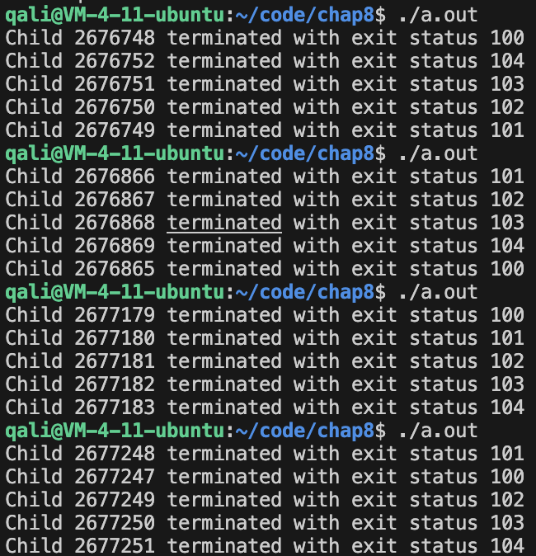
另一个 wait 示例
如果多个子进程完成，将以任意顺序处理它们
可以使用宏 WIFEXITED 和 WEXITSTATUS 获取有关退出状态的信息
void fork10() {
pid_t pid[N];
int i, child_status;
for (i = 0; i < N; i++)
if ((pid[i] = fork()) == 0) {
sleep(3);
exit(100+i); /* Child */
}
for (i = 0; i < N; i++) { /* Parent */
pid_t wpid = wait(&child_status);
if (WIFEXITED(child_status))
printf("Child %d terminated with exit status %d\n",
wpid, WEXITSTATUS(child_status));
else
printf("Child %d terminate abnormally\n", wpid);
}
}
forks.c
Notes:
WIFEXITED(status)returns true if the child terminated normally, that is, by calling exit(3) or _exit(2), or by returning from main().
WEXITSTATUS(wstatus) returns the exit status of the child. This macro should be employed only if WIFEXITED returned true.

Slide 34
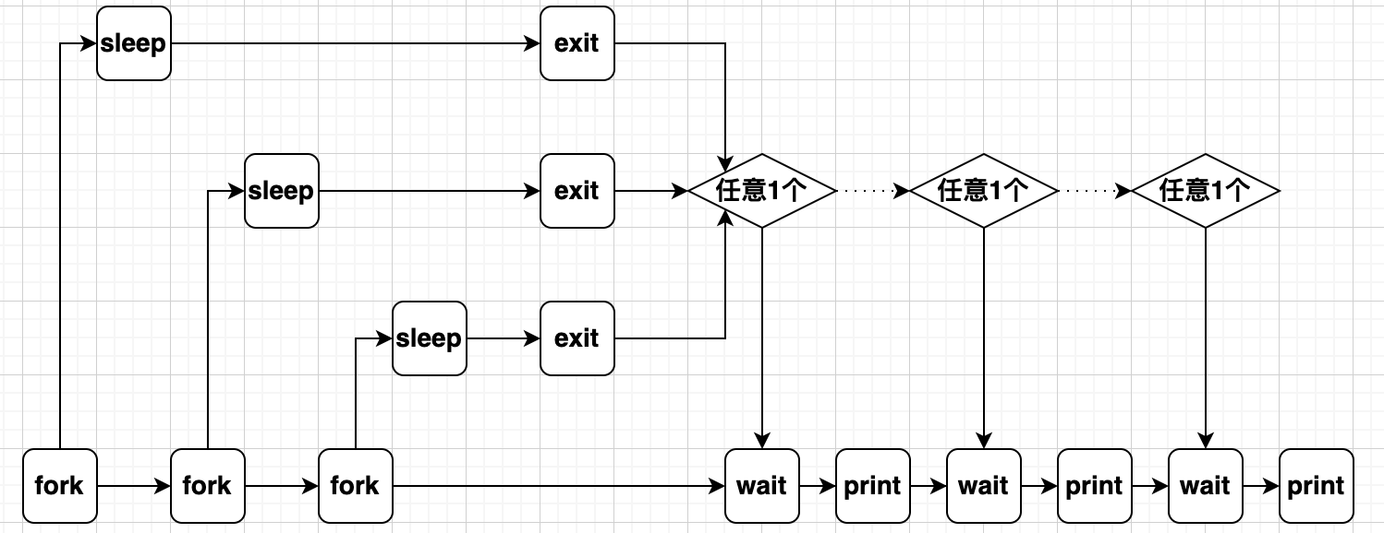
fork10的进程图

Slide 35
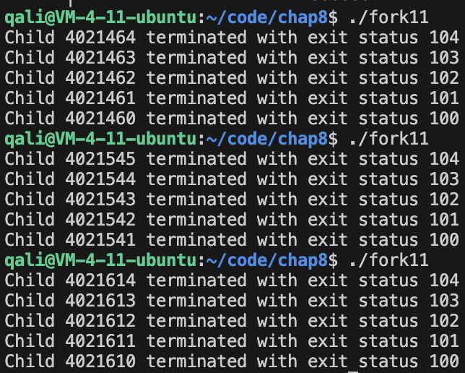
waitpid：等待特定进程
pid_t waitpid(pid_t pid, int &status, int options)
挂起当前进程，直到特定进程终止
各种选项（见教科书）
void fork11() {
pid_t pid[N];
int i;
int child_status;
for (i = 0; i < N; i++)
if ((pid[i] = fork()) == 0)
exit(100+i); /* Child */
for (i = N-1; i >= 0; i--) {
pid_t wpid = waitpid(pid[i], &child_status, 0);
if (WIFEXITED(child_status))
printf("Child %d terminated with exit status %d\n",
wpid, WEXITSTATUS(child_status));
else
printf("Child %d terminate abnormally\n", wpid);
}
}
forks.c

Slide 36
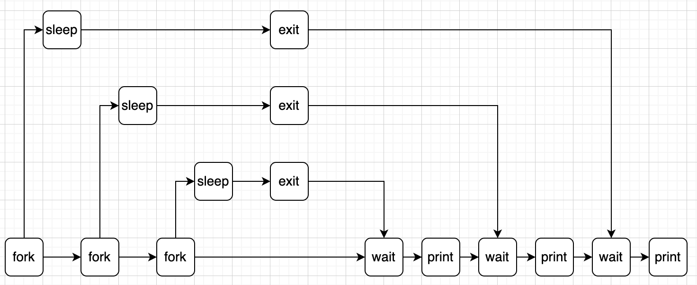
fork11的进程图
wait的使用
从tree结构变成了graph结构
用于并发进程之间的同步

Slide 37
练习：
根据下列代码
假设子进程正常结束
请画出对应的进程图
并分析输出
int main()
{
int status;
pid_t pid;
printf("Hello\n");
pid = fork();
printf("%d\n", !pid);
if (pid != 0) {
if (waitpid(-1, &status, 0) > 0) {
if (WIFEXITED(status) != 0)
printf("%d\n", WEXITSTATUS(status));
}
}
printf("Bye\n");
exit(2);
}

Slide 38
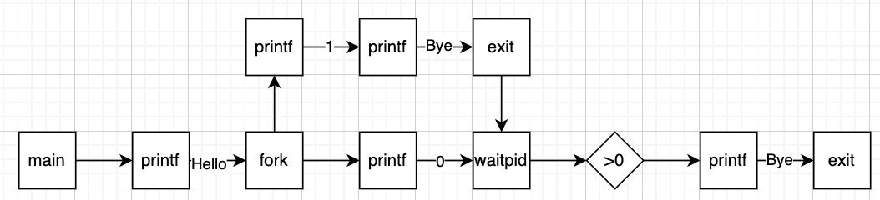
练习：请画出对应的进程图，分析输出
int main()
{
int status;
pid_t pid;
printf("Hello\n");
pid = fork();
printf("%d\n", !pid);
if (pid != 0) {
if (waitpid(-1, &status, 0) > 0) {
if (WIFEXITED(status) != 0)
printf("%d\n", WEXITSTATUS(status));
}
}
printf("Bye\n");
exit(2);
}
Hello,1,Bye,0,2,Bye
Hello,1,0,Bye,2,Bye
Hello,0,1,Bye,2,Bye

Slide 39
主要内容
进程的状态和终止
进程的创建
子进程的回收与同步
创建不同的进程

Slide 40
创建不同的进程（直接替换自身）
#include <sys/types.h>
#include <unistd.h>
#include <stdio.h>
#include <stdlib.h>
#include <errno.h>
int main(int argc, char** argv)
{
pid_t pid;
int x = 1;
// 要执行的程序路径
char *program = "./hello";
// 参数列表，最后一个元素必须是 NULL
char *args[] = {NULL};
// 使用 execv 替换当前进程映像
int ret = execv(program, args);
printf("Never running\n");
return 0;
}
int execv(char *prog, char *[] args)
将prog路径文件替换当前进程的内存映像
使用args参数，运行当前进程
int main()
{
printf("\t>> hello sleeps for 2s...\n");
sleep(2);
printf("\t>> hello...\n");
fflush(stdout);
return 0;
}
hello.c
linux> ./exec
>> hello sleeps for 2s...
>> hello...
execv.c

Slide 41
创建不同的进程（创建子进程）
int main(int argc, char** argv)
{
pid_t pid;
int x = 1;
pid = Fork();
if (pid == 0) { /* Child */
// 要执行的程序路径
char *program = "./hello";
// 参数列表，最后一个元素必须是 NULL
char *args[] = {NULL};
// 使用 execv 替换当前进程映像
int ret = execv(program, args);
}
/* Parent */
printf("parent sleeps for 2s...\n");
sleep(2);
printf("parent: x=%d\n", --x);
return 0;
}
linux> ./exec1
parent sleeps for 2s...
>> hello sleeps for 2s...
parent: x=0
>> hello...
exec1.c

Slide 42
execve：加载和运行程序
int execve(char *filename, char *argv[], char *envp[])
可执行文件 filename
可以是目标文件或以 #!interpreter 开头的Shell脚本文件(例如 #!/bin/bash)
参数列表 argv
按约定，argv[0]==filename
环境变量列表 envp
格式为“name=value”的字符串(例如 USER=droh)
getenv, putenv, printenv
在当前进程中加载和运行，覆盖代码段、数据段和栈
保留 PID 、打开的文件和信号上下文
调用一次，永不返回
除非有错误

Slide 43
execve 示例
使用当前环境在子进程中执行 “/bin/ls –lt /usr/include” ：
myargv[argc] = NULL
(argc == 3)
myargv[2]
“/usr/include”
myargv[1]
“-lt”
myargv
myargv[0]
“/bin/ls”
envp[n] = NULL
envp[n-1]
“PWD=/usr/droh”
…
envp[0]
“USER=droh”
environ
if ((pid = Fork()) == 0) { /* Child runs program */
if (execve(myargv[0], myargv, environ) < 0) {
printf("%s: Command not found.\n", myargv[0]);
exit(1);
}
}

Slide 44
新程序启动时的栈结构
栈底
以 null 结尾的环境变量字符串
以 null 结尾的命令行字符串
envp[n] == NULL
envp[n-1]
environ
（全局变量）
...
envp[0]
argv[argc] = NULL
envp
（在寄存器 %rdx 中）
argv[argc-1]
...
argv
（在寄存器 %rsi 中）
argv[0]
argc
（在寄存器 %rdi 中）
libc_start_main 的栈帧
栈顶
main 的未来的栈帧

Slide 45
execve 和进程内存布局
用户栈
私有，按需分配，
初始化为零
在当前进程通过 execve 加载并运行新程序 a.out——建立vm_area_structs
释放旧区域的 vm_area_struct 和页表
为新区域创建 vm_area_struct 和页表
程序和已初始化数据由目标文件提供
.bss 和栈由匿名文件提供
设置 PC 为 .text 段的入口点
Linux 将根据需要访问代码和数据页面时发生缺页异常
libc.so
.data
共享库的内存映射区域
共享，来自文件的内容
.text
运行时堆（通过 malloc）
私有，按需分配，
初始化为零
未初始化数据段（.bss）
私有，按需分配，
初始化为零
a.out
初始化数据段（.data）
.data
私有，来自文件的内容
.text
程序代码段（.text）
0

Slide 46
程序与已初始化数据（文件映射）
创建 vm_area_struct：通过系统调用 mmap() 在内核中创建 。关键字段如下：
vm_file：指向目标文件的 struct file 对象，表示该区域的后备存储是文件 。
vm_pgoff：指明映射在文件中的偏移量。代码段通常从文件头开始，而已初始化数据段紧随其后，需设置相应的页偏移 。
vm_flags：通常设置为 VM_READ|VM_EXEC（代码段）或 VM_READ|VM_WRITE（数据段）。
vm_ops：指向文件系统提供的 vm_operations_struct，包含 fault 等回调函数，用于在缺页时从磁盘读取数据
建立页表
在建立映射（预读）或缺页异常处理（按需）时，内核会调用文件系统的接口，将文件内容读入页缓存。
然后将页缓存中物理页的地址填入该进程的页表条目中，并设置相应的读写执行权限。

Slide 47
.bss 、栈和堆（匿名映射）
.bss 段、栈和堆区域没有实际的文件作为后备，它们属于“匿名映射”，内核通过映射零页来初始化这些区域。创建 vm_area_struct：
vm_file 字段通常为 NULL
vm_flags：通常设置为VM_READ|VM_WRITE
建立页表
初次映射：
由于 .bss 、栈和堆的初始内容为零，Linux 内核不会立刻为其分配物理内存。相反，内核将页表中的条目指向一个全局共享的“零页”，并将该条目标记为只读 。
写时复制 (Copy-on-Write)：
当进程试图写入 .bss 、栈区域时，CPU 会触发缺页异常
内核检查到该虚拟地址对应的页表条目指向零页且为只读（如果发现不属于任意一个VMA或权限不匹配，则SIGSEGV（段错误）。
内核随后调用 do_anonymous_page() 等处理函数，分配一个新的物理页框 。
内核将新的物理页框地址填入页表条目，并更新权限为可读写。这样，进程就能在自己的私有物理页上进行操作了。

Slide 48
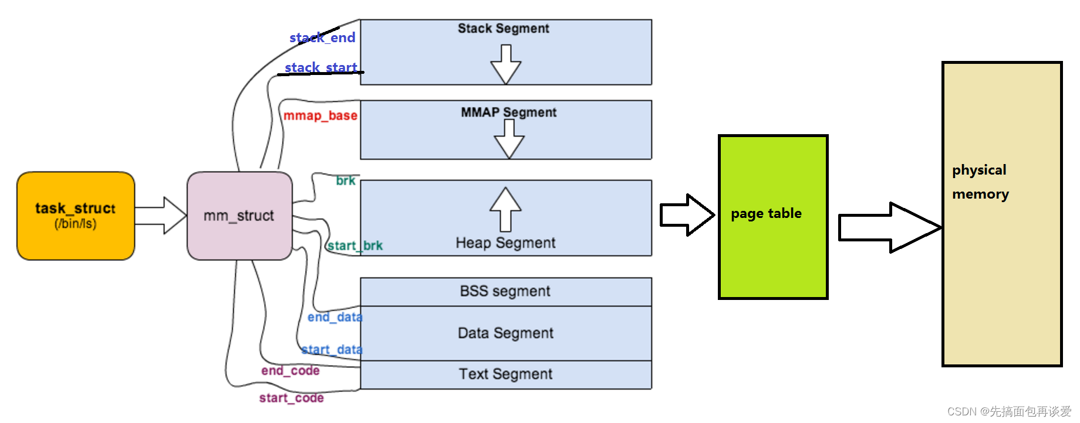
虚拟空间的组织
mm_struct由多个vm_area_struct组成

Slide 49
总结
异常
需要非标准控制流的事件
外部生成（中断）或内部生成（陷阱和故障）
进程
系统在任意给定时间有多个活动进程
但同一时间在单个核心上只能有一个进程执行
每个进程看起来都可以完全控制处理器和私有内存空间

Slide 50
总结（续）
创建进程
调用 fork
一次调用，两次返回
进程完成
调用 exit
一次调用，不返回
回收和等待进程
调用 wait 或 waitpid
加载和运行程序
调用 execve (或其变体)
一次调用，（通常）不返回

